Slide 1

技术细节沟通
—— 易时科技
日期：2018-01-24
马晓辉
密级：对内公开
浙江易时科技有限公司

Slide 2
目录
1、系统架构
1.1、系统整体架构
1.2、后台技术体系
1.3、APP技术体系
1.4、系统拓补结构
2、系统安全
2.1、系统安全设计
2.2、系统安全拓补结构
3、系统扩展
3.1、功能扩展
3.2、性能扩展
4、代码质量管控
4.1、系统测试(单元测试、集成测试、UAT测试、压力测试)
4.2、开源代码管控(源代码扫描)
5、系统开发过程
6、发布过程管控
6.1、源代码管理
6.2、版本发布管理
7、接口对接
7.1、SSO对接
7.2、其他系统(DMS)对接

Slide 3






















一、系统架构
Gateway API
Restful
Restful API
异构环境
SLB
CDN
ETCloud
行为
日志
推荐
管理系统
移动App
行为分析
搜索
Route/注册与发现
业务
日志
查询
能力中心
日志收集
归档
集群
系统
日志
实时
运维
ARMS
云资源
ECS
RDS
Redis
VPC
商业数据
数据仓库
数据分析BI

Slide 4
后端技术体系
配置监视的集群
数据链路追踪
N1
N2
N..
N1
N2
N..
路由与过滤
服务注册与发现中心
配置中心
git
Server1
N1
N2
N..
N1
N2
N..
svn
Server2
Server3
Config Client
服务注册
MicroService1
cluster
消息总线
客户端负载均衡
。。。
断路器
N1
N2
N..
数据链路
消息队列MQ

Slide 5
APP技术体系
App
CLI
javascript
CSS Freamwork
MVC Freamwork
Router
Rendering
Engine
Native Plugins
Battery
Camera
Geoloaction
Contacts
Device
Network
Storage
…
Custom Plugins
Mobile OS
Android
IOS
WinPhone

Slide 6


系统拓补结构
CDN
DDOS
OSS
ECS
RDS
Redis
SLB
ECS
RDS
OSS
Redis
ECS
RDS

Slide 7















二、系统安全设计
系统安全设计
网络安全
安全管理
DDoS高防IP
WEB应用防火墙
云防火墙
服务器安全
安骑士
态势感知
应用安全
CA证书服务
移动安全
堡垒机
数据安全
数据库审计
加密服务
安全管家
业务安全
数据风控
内容安全
混合云
先知（服务）
先知

Slide 8
系统安全设计-网络安全
清洗DDos攻击(分布式拒绝服务攻击),实现原理是，搭建高防IP机房,作为架构的最外层，将无效访问直接过滤，清洗后的正常访问转发到CDN、SLB或者WAF.
DDoS高防IP
经过Ddos清洗的正常请求，通过WAF进行二次清洗(防SQL注入、XSS跨站脚本、常见服务器插件漏洞、木马上传、非授权核心资源访问等恶意Cc攻击).
WEB应用防火墙
通过对业务流量的学习从而勾勒出对您的业务的分区和分组以图例的形式展示出来，从而引导客户快速完成完全策略的规划和定义.
云防火墙
系统安全设计-服务器安全
针对系统的攻击有幸通过了DDOS高防IP,穿透了WAF和云防火墙，终于到达了ECS，等待他的是安骑士的狂轰滥炸。安骑士是轻量级的主机安全卫士，类似于360卫士。
安骑士

Slide 9
系统安全设计-应用安全
将整站HTTPS化，数据传输加密，防监听、防劫持、防篡改.
CA证书服务
风险监测(恶意代码扫描、漏洞扫描).
移动安全
系统安全设计-数据安全
针对SQL注入、风险操作等行为进行记录.
数据审计
云上数据加密、秘钥管理、加解密云运算.
加密服务

Slide 10
系统安全设计-业务安全
垃圾注册、活动作弊、论坛灌水等互联网安全控制
数据风控
智能识别(图片、视频、文字)等媒体内容的违规风险、黄、暴恐、涉政等.
内容安全

Slide 11
系统拓补结构+系统安全
CDN
DDOS
WEB应用防火墙
OSS
ECS
安骑士
RDS
Redis
SLB
ECS
RDS
OSS
CA证书服务
数据风控
数据审计
Redis
ECS
内容安全
加密服务
RDS

Slide 12
三、系统扩展
系统扩展包括两部分：功能扩展、性能扩展。
功能扩展：后台、APP模块化构建，无论新增模块还是修改原有功能模块，对原有模块影响最小。
性能扩展：性能扩展通过横向扩展方式扩展达到经济性和可行性
应用性能扩展：增加集群实例数。
数据库：主数据库负责写，读数据走从库，后续可以增加从库的实例数提高性能。

Slide 13
四、代码质量管控
1、单元测试 使用JUnit 或 TestNG
2、冒烟测试（基本功能点能跑通）
3、接口测试 使用Jmeter 或者SoapUI
4、集成测试 （在单元测试的基础上，将所有模块按照设计要求（如根据结构图）组装成为子系统或系统，进行集成测试。）
5、系统测试 （对后台和APP所有功能模块的整体测试）工具Jenkins、selenium、appium
6、回归测试 验证已经修复的bug
7、压力和性能测试 后台使用Loadrunner + nmon 或者Jmeter。安卓使用monkey。苹果使用Instrunments
8、安全测试 使用IBM Rational AppScan

Slide 14
五、项目实施过程
诊断
启动
迭代执行
（分析、设计、开发、测试、回顾）
系统稳定
部署/运作
方案架构
架构诊断
环境的计划安排
环境的初始化
部署切换的计划
生产环境准备
项目管理
SOW定义
制定项目主计划
项目执行和监控
项目沟通和汇报
项目部署管理
项目关闭
迭代范围和计划
部署路标计划
需求和迭代的计划
方案评审和反馈
需求匹配和差距分析
UAT
生产数据迁移
方案开发
迭代方案
功能测试
方案设计
培训讲师
系统上线
测试案例和培训内容准备
方案设计和构建
培训讲师知识转移
运维支持
诊断
启动
分析
设计
开发
测试/稳定
部署/运作

Slide 15
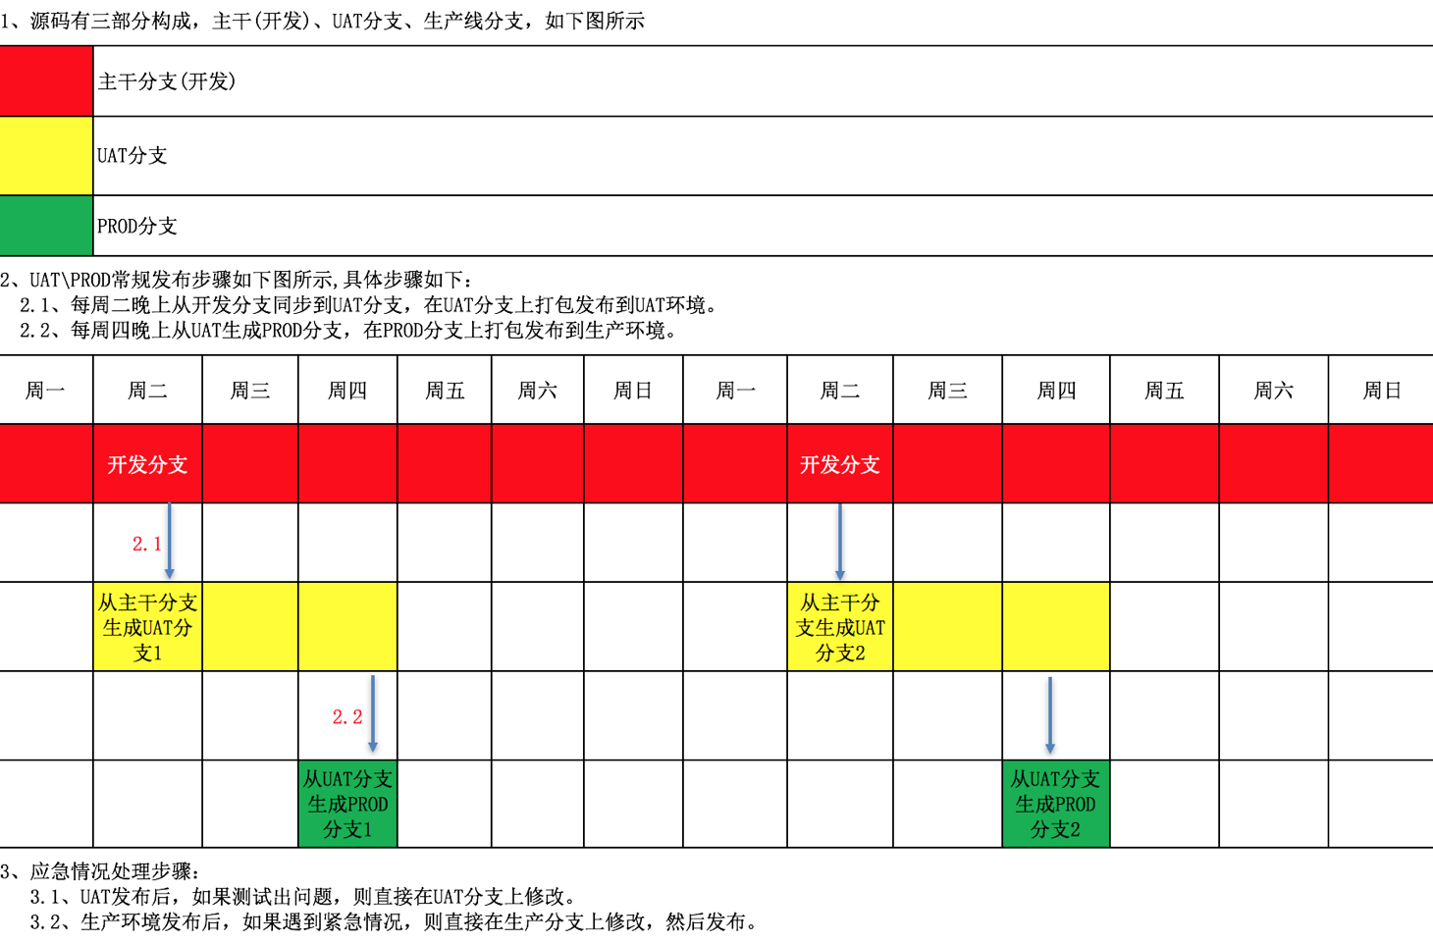
六、发布过程管控

Slide 16
七、接口对接
1、SSO对接
2、DMS对接
3、其他

Slide 17
系统分层
网站
PAD
APP
表现层
REST
WEB层
用户管理
HSF
组合服务层
用户中心
能力中心
基础服务层
用户
机构
资源层
用户
机构

Slide 18
UI规范
UI规范要求
WEB端：
B端： http://element-cn.eleme.io/#/zh-CN/component/form
C端： 参考演示环境（ http://element-cn.eleme.io/#/zh-CN/component/form）
移动端：
B端：UED输出设计稿后，与甲方确认
C端：UED统一设计并输出设计稿，后续若发生需求变更，由易时
UED设计并输出设计稿。

Slide 19
WEB前端规范
CSS样式：SCSS或LESS
脚本语言：Javascript
模板引擎：推荐Handlebars，支持前端渲染和后端渲染
前端插件、框架：推荐Jquery、bootstrap、backbone、moment、select2、angular、Vue
工程管理：源代码和交付件分离、混淆、压缩等 (推荐gulp 或 webpack)
浏览器支持：IE9及以上、Chrome、Firefox、Opera、Safari

Slide 20
移动端规范
接口：前后端采用Restful接口对接
推送：阿里百川、极光
兼容性：iOS7.0 及以上，Android 4.0及以上，兼容市场主流分辨率和机型
地图服务：高德地图、百度地图
开发语言：Android以Java为主，允许存在部分C代码库
iOS以Objective-C为主，允许存在部分C、C++、Swift代码
开发模式：消费者APP以H5方式开发
工程管理：Java、JS交付件代码进行混淆，并提供混淆脚本

Slide 21
后端规范（一）
整体架构：采用分布式架构，使用分布式服务框架
开发语言：Java（JDK1.8）
开发框架：Spring Core、SpringMVC、MyBatis、Spring Boot
服务器：阿里Tomcat 7.0（使用EDAS情况下）

Slide 22
后端规范（二）
缓存：阿里云数据库Memcache版
KV型数据库：阿里云数据库Redis版
关系型数据库：阿里云RDS（MySQL）
对象存储（附件、图片等）：阿里云OSS
消息队列：阿里云MQ（RocketMQ）、RabbitMQ
视频服务：阿里云视频直播服务
企业服务总线：阿里云CSB

Slide 23
基础服务
短信：数梦产品MC （基于阿里大于） ，提供HSF接口
邮件：数梦产品MC（基于阿里云DirectMail服务），提供HSF接口
站内消息：数梦产品TDC，提供HSF接口
待办：数梦产品TDC，提供HSF接口

Slide 24
其他模块对接
用户：
权限：
其他业务模块：根据业务识别

Slide 25
其他要求
日志：日志规范
数据库：数据库开发设计规范
环境部署：开发环境由ISV自主部署，不作限制；
生产环境由ISV提供可部署交付件、SQL文件、依赖的第三方软件和部署
文档。对于HSF框架，交付件必须是war包形式。
文档规范：遵循数梦概要设计文档规范
遵循数梦接口说明文档规范
HSF接口若仅后端使用，只需提供javadoc；否则，需提供javadoc和Markdown格式的接口说明文档
REST接口需提供Markdown格式的接口说明文档
接口注释一定要符合javadoc规范且注释要完整
接口变更后，必须同步更新接口文档

Slide 26



联调环境
#1
#..
K8s集群
动态注册
user
idc
gorouter
uaa
…
xxx
…
docker
镜像仓库
网关
HSF注册中心
阿里云-DOP
网站访问
镜像发布
REST
HSF
公司内网
阿里云-ISV
编译服务器
镜像构建
版本发布
git submodule update
Gitlab

Slide 27
Ios\android：原生开发
源代码
集群
数据营销专员-app
到店即为---意向客
媒体---官网--lms
定时取数据

Slide 28
遗留
问题 | 描述 | NOTE

Slide 29
Notes:
PPT封底

